Slide 1
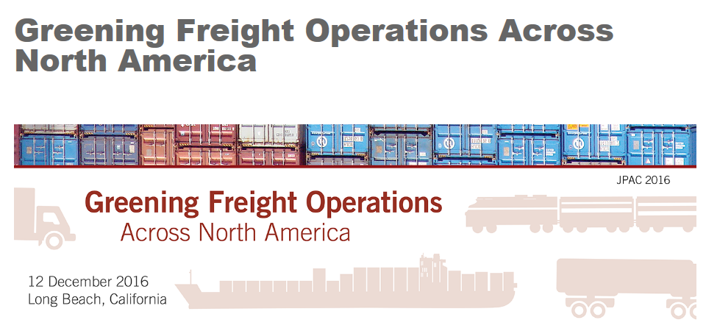
Avances de México en el proceso de Aceptación del Anexo VI del Convenio Internacional para Prevenir la Contaminación por los Buques, 1973 / 1978
(Convenio MARPOL)
Biól. Salomón Díaz Mondragón. Director de Ordenamiento Ecológico
salomon.diaz@semarnat.gob.mx

Slide 2
Marco Legal Ambiental
  Artículo 132 de la Ley General del Equilibrio Ecológico y la Protección al Ambiente (LGGEPA):
    La SEMARNAT se coordinará con las Secretarías de Marina, de Energía, de Salud, de Turismo y de Comunicaciones y Transportes, a efecto de que dentro de sus respectivas atribuciones intervengan en la prevención y control de la contaminación del medio marino, así como en la preservación y restauración del equilibrio de sus ecosistemas, con arreglo a lo establecido en la presente Ley, en la Ley de Aguas Nacionales, la Ley Federal del Mar, la Ley General de Turismo, las convenciones internacionales de las que México forma parte y las demás disposiciones aplicables.
DECRETO por el que se reforma el artículo 132 de la Ley General del Equilibrio Ecológico y la Protección al Ambiente, publicado en el DOF el 20 de mayo de 2013.

Slide 3
Anexos del Convenio Marpol
Anexo | Tipo de regulación | Ratificación México | Año
I | Contaminación por hidrocarburos | Sí | 1992
II | Contaminación por sustancias líquidas peligrosas transportadas a granel | Sí | 1992
III | Sustancias perjudiciales transportadas en bultos | No | -
IV | Aguas sucias | No | -
V | Contaminación por basura. | Sí | 1998
VI | Control de emisiones atmosféricas. | En Proceso
  Convenio Internacional para Prevenir la Contaminación por Buques (MARPOL). Adoptado el 2 de noviembre de 1973 en la ciudad de Londres. Anexo VI. Relativo a “Prevención de la contaminación atmosférica ocasionada por los buques” establece especificaciones en el contenido de azufre del combustible marino para reducir la emisión de óxidos de azufre (SOx), límites de emisión de óxidos de nitrógeno (NOx) para los motores de buques y prohíbe la emisión deliberada de sustancias agotadoras de la capa de ozono (SAO).

Slide 4

Motivación
La OMI estima un crecimiento de 200-300% en el comercio marítimo internacional para el 2050.
Notes:
Twenty-foot Equivalent Unit, que significa Unidad Equivalente a Veinte Pies) representa una unidad de medida de capacidad inexacta del transporte marítimo (Buques portacontenedores y terminales portuarios para contenedores) expresada en contenedores.¹

Slide 5
Requisitos Anexo VI y ZCE
Sustancias Químicas | Anexo VI | Zona de Control de Emisiones
SOx y material particulado | Utilizar combustible con contenido de azufre que no exceda de 3.5% (35,000 ppm) y a partir de 2020 reducirlo a 0.5% (5,000 ppm). | Utilizar combustible con un contenido de azufre que no exceda de 1% (10,000 ppm) y a partir de 2015 reducirlo a 0.1% (1,000 ppm).
NOx | La reducción deberá de ser del 20% para los buques construidos a partir del 2011. | La reducción deberá de ser del 80% para los buques construidos a partir del 2016.
SAOs | Respecto a sustancias agotadoras de ozono se aplicará lo establecido por el Protocolo de Montreal dependiendo de la sustancia que se pretenda regular. El Protocolo trabaja con calendarios de reducción que las Partes deben cumplir. | Respecto a sustancias agotadoras de ozono se aplicará lo establecido por el Protocolo de Montreal dependiendo de la sustancia que se pretenda regular. El Protocolo trabaja con calendarios de reducción que las Partes deben cumplir.
COV | El Anexo no establece como obligatoria la regulación de COV, sin embargo, un Estado podrá optar por regular emisiones provenientes de buques tanque en puertos o terminales bajo su jurisdicción. | La ECA no establece como obligatoria la regulación de COV, sin embargo, un Estado podrá optar por regular emisiones provenientes de buques tanque en puertos o terminales bajo su jurisdicción.

Slide 6
Requisitos Anexo VI y ZCE
Sustancias Químicas | Anexo VI | Zona de Control de Emisiones
Certificados e inspecciones | Todo buque de 400 toneladas de arqueo bruto o superior deberá contar con un Certificado IAPP. La supervisión queda a cargo del Estado rector del puerto. | Todo buque de 400 toneladas de arqueo bruto o superior deberá contar con un Certificado IAPP. La supervisión queda a cargo del Estado rector del puerto.
Incineración a bordo | Se permitirá la incineración de residuos u otros materiales generados siempre que sean originados durante la operación normal del buque. | Se permitirá la incineración de residuos u otros materiales generados siempre que sean originados durante la operación normal del buque.
Instalaciones de recepción | El Estado deberá garantizar instalaciones adecuadas para la correcta aplicación del anexo VI. Si se carece de infraestructura no puede aceptar tales sustancias. | El Estado deberá garantizar instalaciones adecuadas para la correcta aplicación del anexo VI. Si se carece de infraestructura no puede aceptar tales sustancias.
Combustible | El Estado deberá promover la disponibilidad de combustible que cumpla con el Anexo | El Estado deberá promover la disponibilidad de combustible que cumpla con la ECA.

Slide 7
Beneficios
Derivado de la experiencia de Estados Unidos y Canadá y con apoyo de la CCA se ha determinado que el establecimiento de una ZCE permitiría:
La reducción de emisiones de contaminantes (NOx, el SO2, material particulado y ozono) en más del 70% al 2030, respecto de las emisiones generadas en el 2011.
Aproximadamente 3.83 millones de casos de efectos en la salud podrían prevenirse (entre fallecimientos prematuros, hospitalizaciones y días de trabajo perdidos).
En términos económicos, se pronostica que, para 2030, los beneficios en la salud asociados con las reducciones en la concentración de PM2.5 oscilen entre 41,000 y 67,000 millones de dólares estadounidenses ($EU), o entre 2 y 7 por ciento del producto interno de bruto (PIB) que México registra actualmente.
Oportunidad para que México el potencial de mercado de combustible marino ecológico.
Los costos relacionados con combustible derivados de la designación de una ZCE mexicana se estiman en un total de 4,500 millones $USD, en comparación con un beneficio total proyectado en salud de entre 41,000 y 67,000 millones $USD.

Slide 8
Proceso de Aceptación del Anexo VI
Obtención de los Vistos Buenos de las autoridades mexicanas involucradas en el ámbito de ejecución de los Anexos
Someter los Anexos a la consideración del Senado de la República
Depósito de los Instrumentos de Aceptación ante el Secretario General de la OMI
Elaboración y firma de los Instrumentos de Aceptación
Publicación en el Diario Oficial de la Federación del decreto de aprobación del Senado
Publicación de los Decretos de Promulgación en el Diario Oficial de la Federación
Definición de la entrada en vigor de los Anexos para México
Elaboración de los Decretos de Promulgación de los Anexos

Slide 9
Aspectos Estratégicos para la Implementación del Anexo VI y ZCE
Certificados e inspecciones. SCT, SEMAR, SEMARNAT-PROFEPA-ASEA.
Instalaciones de recepción de combustible marino. CRE, SCT
Disponibilidad de combustible marino. SENER, CRE, PEMEX.
Eficiencia tecnológica (motores, filtros). SCT.
Adecuar, en caso de ser necesario, la legislación vigente, considerando Normas Oficiales Mexicanas y Reglamento en materia de prevención y control de la contaminación atmosférica, entre otros. SEMARNAT, ASEA, SCT, SENER.
Seguimiento al Comité de Protección del Medio Marino de la OMI. SEMAR, SCT, SEMARNAT, SRE.
Monitoreo ambiental. SEMARNAT-INECC

